Slide 1
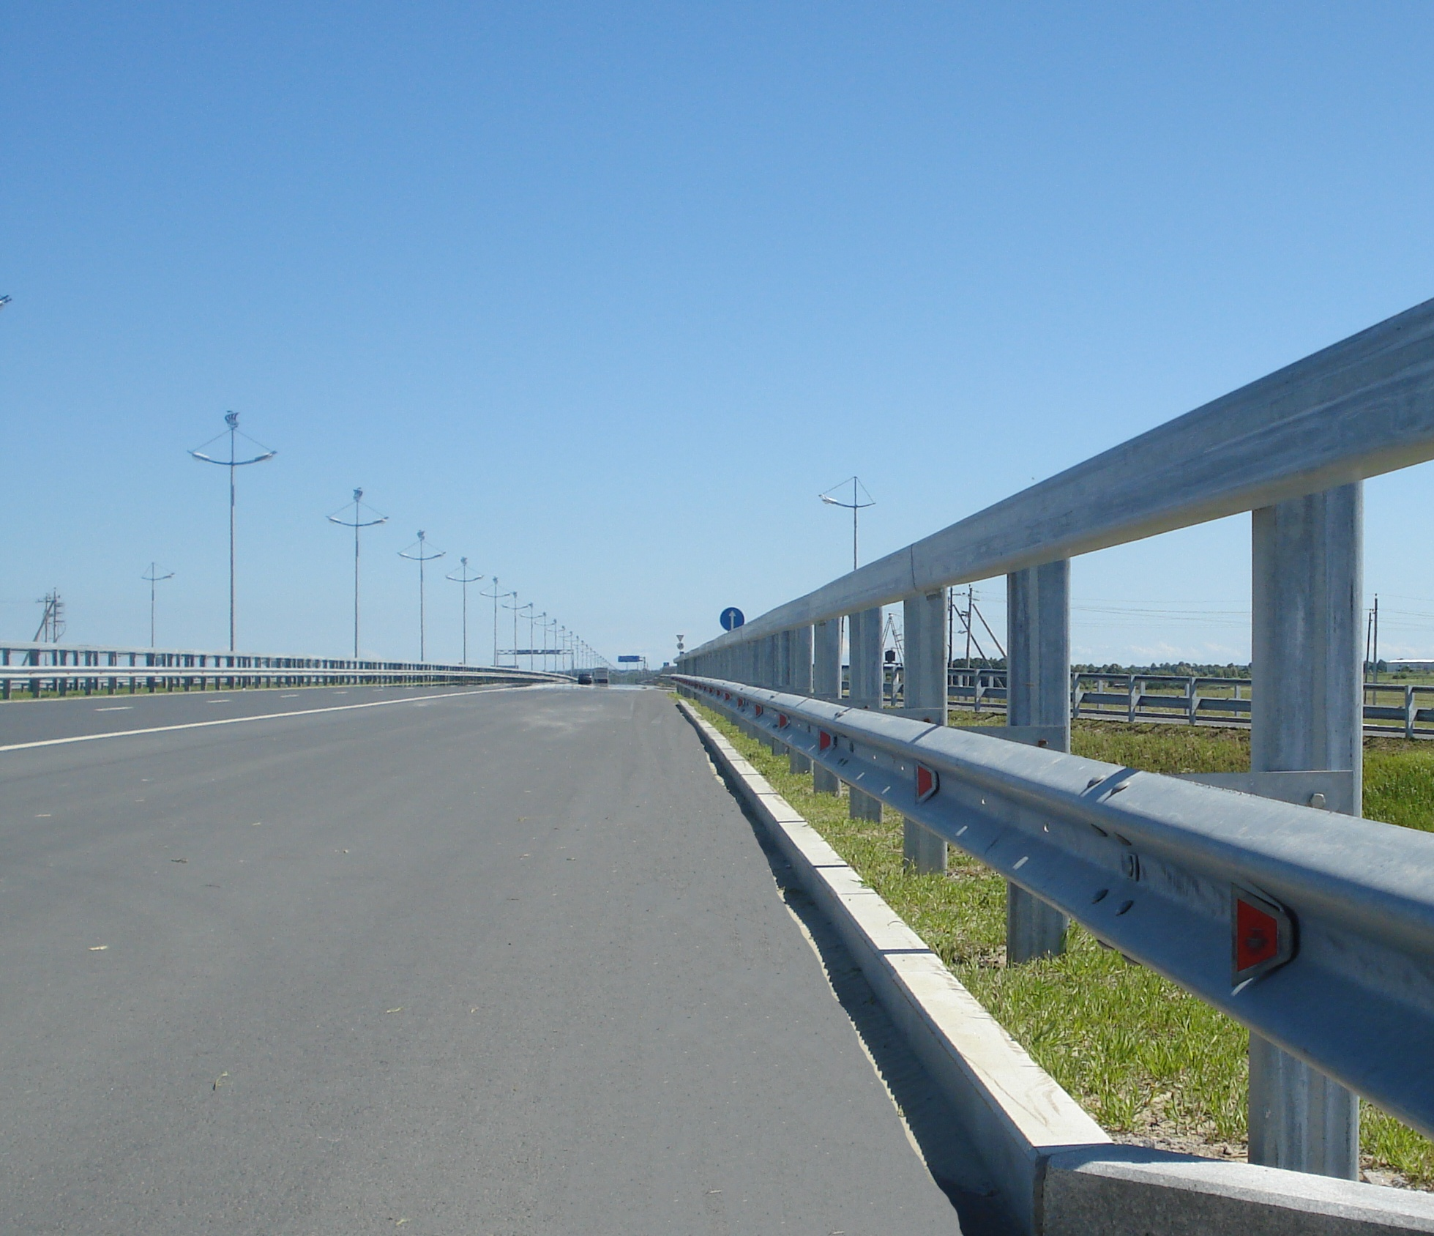


Slide 2
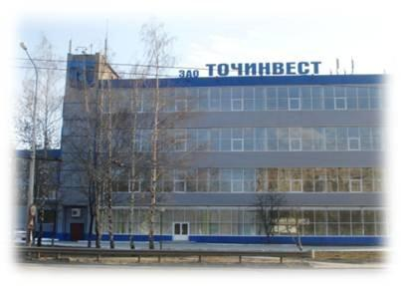
История завода «Точинвест»
ГК «Точинвест» входит в группу компаний «Инвест». Финансово- промышленная компания «ИНВЕСТ» включает несколько многопрофильных организаций и предприятий – сеть супермаркетов «Барс», Рязанский кожевенный завод, заводы «Теплоприбор» и «Кожпроммебель», спортивный клуб «Родной край», детский спортивно-оздоровительный комплекс «Озерный», 9 телеканал, радио «Серебряный дождь» и др.
История завода «Рязточприбор» начинается в 1976 году, который был создан для производства электронных приборов, часового и ювелирного инструмента, нестандартного оборудования для ремонта бытовой техники.

Slide 3
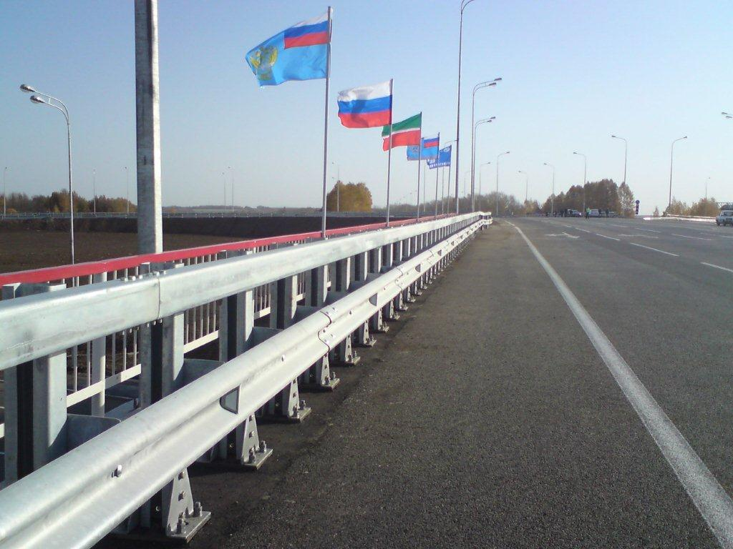
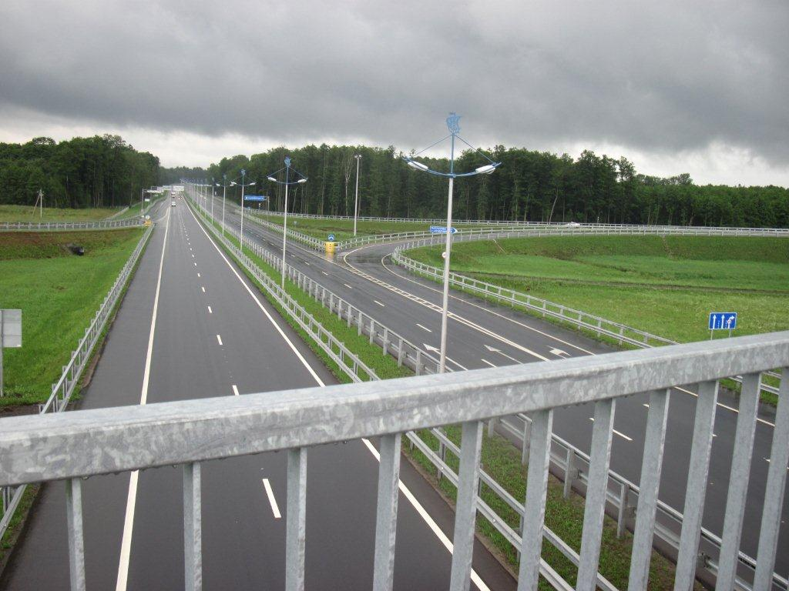
История завода «Точинвест»
В 1997 году на базе завода создается закрытое акционерное общество "Точинвест".
В настоящее время производство дорожных металлических ограждений барьерного типа для завода «Точинвест» является основополагающим направлением деятельности.

Slide 4
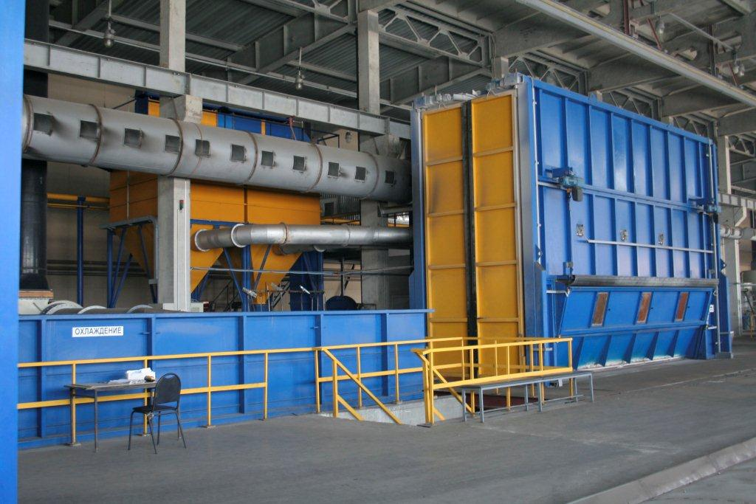
История завода «Точинвест»
В 2011-2012 гг. в связи с расширением производства произошло выделение дочерних предприятий в составе группы компаний «Точинвест»:
ООО «Точинвест Цинк»
Предприятие занимается цинкованием металлических конструкций методом горячего цинкования. Мы располагаем новейшим импортным оборудованием немецко-австрийской фирмы KOERNER и чешской ЕKOMOR. Нанесение покрытия методом горячего цинкования осуществляется в соответствии с ГОСТ 9.307 – 89 и со стандартом менеджмента качества ISO 9001:2000.

Slide 5
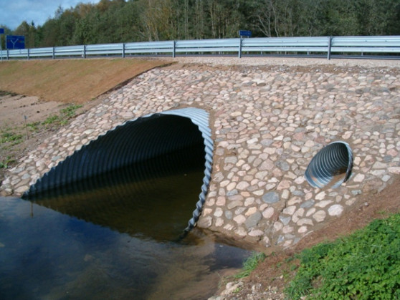
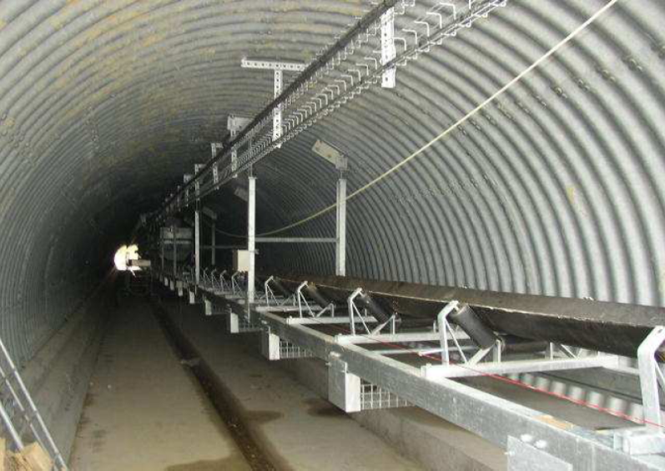
История завода «Точинвест»
ООО «Туборус»
Это совместное предприятие Точинвест и компании Тубосайдер (Италия), которая уже более 50 лет занимается производством металлических гофрированных конструкций.
Компания Туборус занимается производством и поставкой надежных металлических гофрированных конструкций (МГК) для строительства искусственных сооружений в сфере дорожного и гражданского строительства.

Slide 6
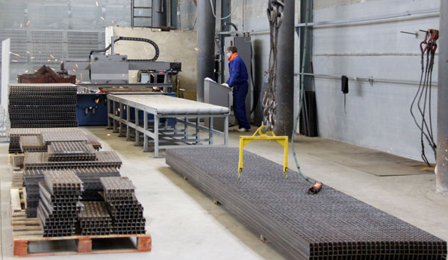
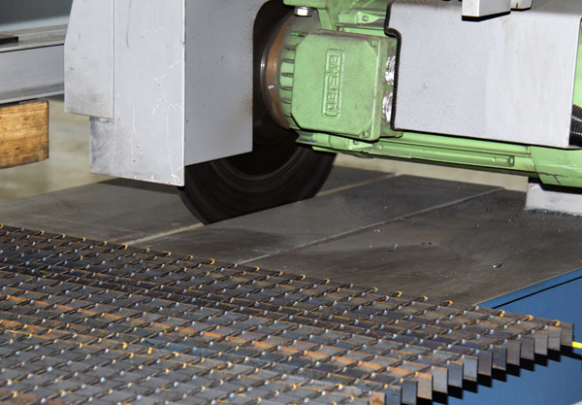
История завода «Точинвест»
ООО «Стальтехнолоджи»
Это производственное предприятие, выпускающее изделия из оцинкованного металлического решётчатого настила.
.
Перспективы развития: создание крупнейшего в России предприятия по производству решётчатого настила в сотрудничестве с ведущими европейскими производителями.

Slide 7
ГК Точинвест приглашает на постоянную работу выпускников вуза по следующим специальностям:
Специалистов по информационным технологиям (программист 1С, специалист по сопровождению 1С)
Экономистов (уверенный пользователь Excel)
Инженеров-конструкторов (знание программ AutoCad, Solid Works, КОМПАС)

Slide 8
Мы предлагаем:
Наставничество у высококвалифицированных специалистов,
Стабильную заработную плату,
Возможности профессионального и карьерного роста,
Оформление согласно ТК РФ,
Расширенный социальный пакет.

Slide 9
ГК Точинвест приглашает студентов последних курсов пройти производственную практику по следующим специальностям:
Экономисты
Инженеры-конструкторы
Специалисты по качеству
Специалисты по информационным технологиям
Мы предлагаем:
Реализовать полученные теоретические знания на практике,
Пройти производственное обучение у лучших специалистов предприятия.

Slide 10
Адрес предприятия:
Дашково-Песочня, ул. Зубковой, д.8А
Недостоево, ул. Прижелезнодорожная, д.52
(проезд машрутным такси № 73, 80, 85, автобусами № 60, 61, 34
до ост. «Троллейбусное ДЕПО»)
Телефон: 41-63-50
E-mail: meleshnikova@tochinvest.ru

